Slide 1
Testzahlen und Positivquote
Positivenanteil nochmal leicht gesunken (10,31 %), Anzahl der Testungen auch wieder leicht gesunken

Slide 2
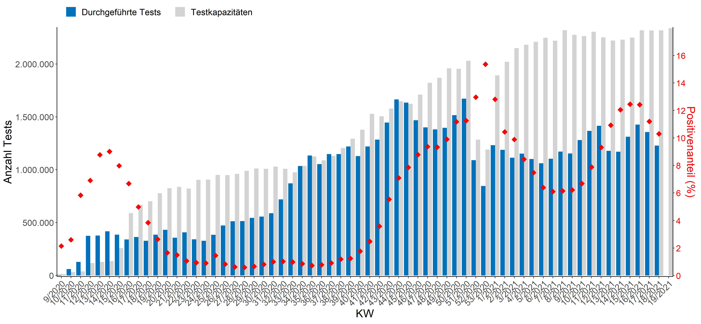
Auslastung der Kapazitäten
Kapazitäten nach wie vor vorhanden
Probenrückstau und Lieferengpässe unproblematisch (Folie entfällt)

Slide 3
Achtung Feier- & Brückentag!
Für die laufende KW 19 sind etwa 1/3 weniger Testungen zu erwarten, da 13.05. Feiertag und 14.05. oftmals Brückentag ist, d.h. viele Praxen sind an diesen Tagen geschlossen, einige Labore arbeiten ggf. im reduzierten Betrieb.
→ Bei Bewertung der Infektionszahlen in den
nächsten tagen beachten
Die Erfahrung hat gezeigt, dass es bei den PCR-Testungen kaum „Nachholeffekt“ gibt

Slide 4
Testzahlerfassung-VOC
KW 2021 | Meldende Labore | Tests auf VOC | Anzahl VOC | Anteil VOC | B.1.1.7 |  | B.1.351 |  | P.1
 |  |  |  |  | Anzahl | Anteil | Anzahl | Anteil | Anzahl | Anteil
02 | 2 | 49 | 1 | 2,0% | 1 | 2,0% | 0 | 0,0% | 0 | 0,0%
03 | 17 | 3.344 | 122 | 3,6% | 122 | 3,6% | 0 | 0,0% | 0 | 0,0%
04 | 36 | 30.449 | 1.537 | 5,0% | 1.441 | 4,7% | 95 | 0,3% | 1 | 0,0%
05 | 56 | 26.849 | 2.105 | 7,8% | 1.931 | 7,2% | 174 | 0,6% | 0 | 0,0%
06 | 59 | 33.943 | 6.380 | 18,8% | 5.978 | 17,6% | 385 | 1,1% | 17 | 0,1%
07 | 69 | 29.770 | 7.935 | 26,7% | 7.698 | 25,9% | 210 | 0,7% | 27 | 0,1%
08 | 83 | 45.581 | 18.763 | 41,2% | 18.224 | 40,0% | 502 | 1,1% | 37 | 0,1%
09 | 106 | 36.157 | 20.081 | 55,5% | 19.687 | 54,4% | 379 | 1,0% | 15 | 0,0%
10 | 123 | 56.977 | 36.776 | 64,5% | 36.224 | 63,6% | 540 | 0,9% | 12 | 0,0%
11 | 142 | 62.505 | 45.209 | 72,3% | 44.580 | 71,3% | 604 | 1,0% | 25 | 0,0%
12 | 130 | 87.987 | 69.874 | 79,4% | 69.057 | 78,5% | 759 | 0,9% | 58 | 0,1%
13 | 134 | 75.623 | 62.965 | 83,3% | 62.318 | 82,4% | 589 | 0,8% | 58 | 0,1%
14 | 133 | 77.958 | 67.215 | 86,2% | 66.471 | 85,3% | 704 | 0,9% | 40 | 0,1%
15 | 138 | 108.102 | 97.572 | 90,3% | 96.698 | 89,5% | 821 | 0,8% | 53 | 0,0%
16 | 129 | 96.389 | 87.814 | 91,1% | 87.042 | 90,3% | 702 | 0,7% | 70 | 0,1%
17 | 132 | 77.802 | 71.563 | 92,0% | 71.002 | 91,3% | 482 | 0,7% | 59 | 0,0%
18 | 129 | 69.543* | 64.105 | 92,2% | 63.551 | 91.4% | 449 | 0,6% | 105 | 0,2%
*55% aller übermittelten positiven PCR-Testungen in KW 17

Slide 5
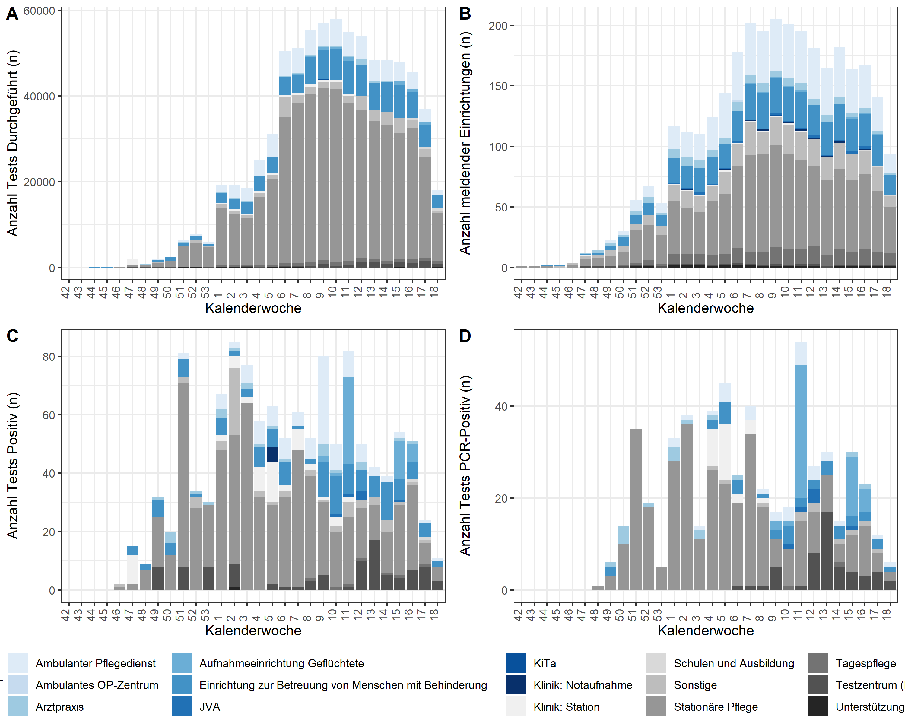
POCT in Einrichtungen
Stationäre Pflege übermittelt weniger/testet weniger
Insgesamt aus 361 Einrichtungen 766. 541 POCT erfasst, 1221 positiv (0,16%), davon 1038 (85,0%) in PCR gegangen, davon 568 (54,72%) als positiv bestätigt übermittelt.
3363 POCT (0,4%) waren nicht auswertbar/unklares Ergebnis.

